Slide 1
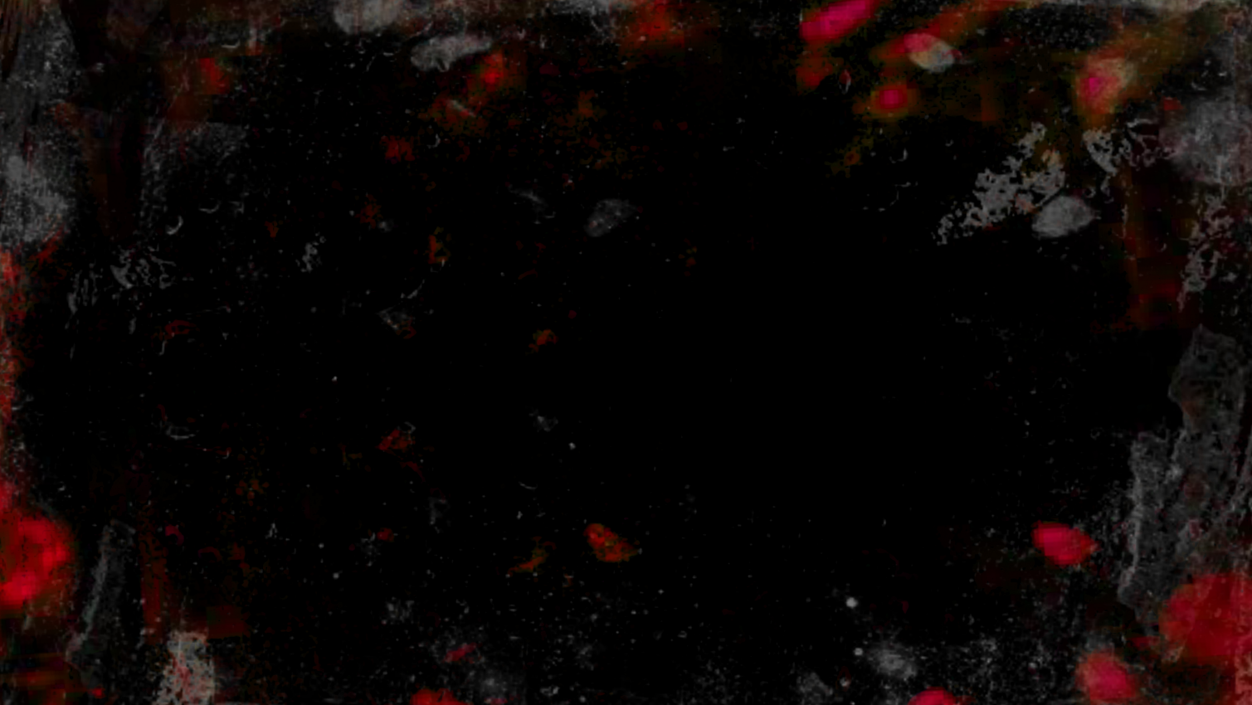


#03
餅草 蓬
髪：
RGB(136,180,127)
#88b47f
目：
RGB(117,146,188)
#7592bc

Slide 2
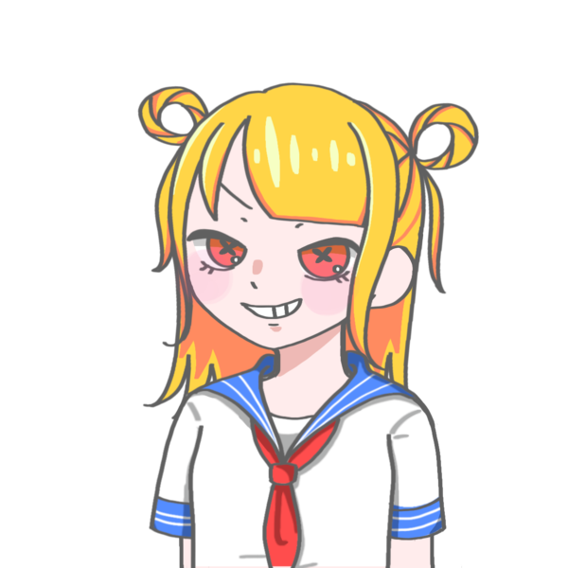
#05
花蜂 蜜黄
髪：
RGB(255,213,71)
#ffd54a
目：
RGB(255,113,118)
#ff7176

